Slide 1
Attività
Medico Competente 271
Dr. Luigi Mori
Medico Competente Coordinatore Costa Crociere spa

Slide 2
Medico Competente
?

Slide 3
Quali sono i requisiti per svolgere l’attività di Medico Competente ?
Art. 38, comma 1 del D.Lgs. 81/08: "Per svolgere le funzioni di medico competente è necessario possedere uno dei seguenti titoli o requisiti:
a) specializzazione in medicina del lavoro o in medicina preventiva dei lavoratori e psicotecnica;
b) docenza in medicina del lavoro o in medicina preventiva dei lavoratori e psicotecnica o in tossicologia industriale o in igiene industriale o in fisiologia e igiene del lavoro o in clinica del lavoro;
c) autorizzazione di cui all’articolo 55 del decreto legislativo 15 agosto 1991, n. 277;
d) specializzazione in igiene e medicina preventiva o in medicina legale;
d-bis) con esclusivo riferimento al ruolo dei sanitari delle Forze armate, compresa l’Arma dei carabinieri, della Polizia di Stato e della Guardia di finanza, svolgimento di attività di medico nel settore del lavoro per almeno quattro anni"

Slide 4
Sanzioni a carico del Medico Competente
Il medico competente è punito: a) con l'arresto fino a due mesi o con l'ammenda da lire un milione a lire sei milioni per la violazione dell'articolo 23, comma 1, lettere b), c), g); b) con l'arresto fino a un mese o con l'ammenda da lire cinquecento mila a lire tre milioni per la violazione dell'articolo 23, comma 1, lettere d), e), f), h) e comma primo periodo.

Slide 5
D. Lgs . 271 /99 art. 23
b) effettua gli accertamenti sanitari ed esprime i giudizi di idoneità alla mansione specifica indicati al comma 6;
c) istituisce ed aggiorna, sotto la propria responsabilità, una cartella sanitaria e di rischio da custodire, presso l'armatore con salvaguardia del segreto professionale;
d) fornisce informazioni ai lavoratori marittimi sul significato degli accertamenti sanitari cui sono sottoposti e, nel caso di esposizione ad agenti con effetti a lungo termine, sulla necessità di sottoporsi ad accertamenti sanitari anche dopo la cessazione dell'attività che comporta l'esposizione a tali agenti. Fornisce altresì a richiesta informazioni analoghe al rappresentante alla sicurezza dell'ambiente di lavoro;
e) informa il lavoratore marittimo dei risultati degli accertamenti sanitari di cui alla lettera b) e a richiesta rilascia copia della documentazione sanitaria;
f) comunica in occasione delle riunioni di cui all'articolo 14, i risultati anonimi collettivi degli accertamenti clinici e strumentali effettuati e fornisce indicazioni sul significato degli stessi;
g) congiuntamente al responsabile della sicurezza visita gli ambienti di lavoro almeno due volte l'anno e partecipa alla programmazione del controllo dell'esposizione dei lavoratori marittimi;
h) fatti salvi i controlli sanitari di cui alla lettera b) effettua le visite mediche richieste dai lavoratori qualora tali richieste siano correlate ai rischi professionali.

Slide 6
Sorveglianza sanitaria

Slide 7
Periodicità accertamenti sanitari
PERIODICITA’
La periodicità di visita non è uguale per tutti i lavoratori, ma varia a secondo del piano sanitario

Slide 8
Nome Gruppo Omogeneo: DECK - pompieri (Chief Fireman/ Fireman)
Rischi: | rumore (rischio lieve), movimentazione manuale dei carichi (rischio medio), rischio chimico rilevante per la salute, lavoro notturno
Riferimento normativo: | D. Lgs. 81/08, D.Lgs. 271/99
visita medica con compilazione del libretto sanitario e di rischio | annuale
Audiometria | biennale
Spirometria | annuale
Transaminasi | a giudizio del medico competente
Glicemia | a giudizio del medico competente
Esame urine completo | a giudizio del medico competente
Colesterolemia totale | a giudizio del medico competente
Colesterolo-HDL | a giudizio del medico competente
ECG | a giudizio del medico competente
Emocromo | a giudizio del medico competente
Creatininemia | a giudizio del medico competente
Gamma - GT | a giudizio del medico competente
Trigliceridemia | a giudizio del medico competente

Slide 9
Nome Gruppo Omogeneo: DECK - timonieri (Helmsman)
Rischi: | movimentazione manuale dei carichi (rischio alto), affaticamento visivo, rumore (rischio lieve), rischio chimico rilevante per la salute, affaticamento visivo, lavoro notturno
Riferimento normativo: | D. Lgs. 81/08, D.Lgs. 271/99
visita medica con compilazione del libretto sanitario e di rischio | annuale
Audiometria | biennale
Spirometria | annuale
ECG | a giudizio del medico competente
Es. ergoftalmologico | a giudizio del medico competente
Colesterolemia totale | annuale
Colesterolo-HDL | annuale
Trigliceridemia | annuale
Transaminasi | annuale
Gamma - GT | annuale
Creatininemia | annuale
Emocromo | annuale
Glicemia | annuale
Esame urine completo | annuale

Slide 10
Nome Gruppo Omogeneo: ENGINE - addetti officina di macchina (Foreman/Motorman-daily/Oiler-Motorman/Turner-Welde/Engine Utility-Wiper/ Fitter/Mechanic - Assistant Mechanic)
Rischi: | rumore(alto),vibraz.C-I(lieve : oiler,e.utility),microclima caldo(tollerabile),ROA(alto turner, fitter,asst mechanic),r.chimico rilevante,r.biologico(medio e.utility e foreman,lieve fitter,asst mechanic,oiler, turner),MMC(lieve/alto),lav.notturno(oiler)
Riferimento normativo: | D. Lgs. 81/08, D.Lgs. 271/99
Visita medica con compilazione del libretto | annuale
Audiometria | annuale
Spirometria | annuale
Emocromo con formula | annuale
ECG | a giudizio del medico competente
1-OH pirene | annuale
Es. ergoftalmologico | a giudizio del medico competente
colesterolemia totale | annuale
Transaminasi | annuale
HDL-colesterolo | annuale
Glicemia | annuale
Esame urine completo | annuale
Gamma - GT | annuale
Trigliceridemia | annuale
Creatininemia | annuale

Slide 11
Chi è sottoposto a visita medica 271 ?
Non tutti i lavoratori vengono visitati
L’obbligo della visita è stabilito dalla presenza di un rischio misurato.
La presenza del rischio è stabilito dal DVR (documento di valutazione dei rischi)

Slide 12
Ogni rischio deve essere misurato (assenza di rischio, lieve, medio, alto rischio)
A secondo dell’entità del rischio varia la periodicità della visita

Slide 13
Quadro di unione Mansioni - Classi di rischio Rumore
MANSIONE |  | NOTE | CLASSE DI RISCHIO RUMORE
1C | Captain |  | Classe 0
2C | Staff Captain |  | Classe 0
3C | Safety Officer/ Safety Trainer/ Assistant Safety Trainer / Chinese Asst. Safety |  | Classe 3
4C | Environmental Compliance Officer |  | Classe 3
6C | Deck Officer | questa mansione comprende le seguenti posizioni: 1st Officer/ 2nd Officer/ 3rd Officer/ Cadet Officer | Classe 1
7C | Sanitation Officer /Cadet Sanitation Officer |  | Classe 3
8C | Security Officer/ Assistant Security Officer/ Security Guard |  | Classe 1
9C | 1st Bosun |  | Classe 1
10C | 2nd Bosun (interni) |  | Classe 1
11C | 2nd Bosun (esterni) |  | Classe 1
14C | Chief Fireman/ Fireman |  | Classe 1
16C | Ablebody/ Ordinary Sailor A |  | Classe 1
17C | Helmsman |  | Classe 1
18C | Pennese |  | Classe 1
19C | Environmental Operator |  | Classe 3
19C bis | Deck Utility (esterni) |  | Classe 1
20C | Chief Ship’s Doctor/ Ship Doctor/ Brazilian Medical Advisor |  | Classe 0
21C | Nurse A/ Nurse B |  | Classe 0
1M | Chief Engineer |  | Classe 3
2M | Staff Engineer |  | Classe 3
3M | Hotel Engineer |  | Classe 3
4M | Engine Officer Watchkeeper | questa mansione comprende le seguenti posizioni: 1st Engineer/ 2nd Engineer/ 3rd Engineer/ Cadet Engineer | Classe 3
5M | Engine Officer | questa mansione comprende le seguenti posizioni: 1st Engineer/ 1st Engineer (engines)/ 2nd Engineer/ 3rd Engineer/ Cadet Engineer | Classe 3
6M | Foreman |  | Classe 3
7M | Electrician Officer/ Electronics Officer | questa mansione comprende le seguenti posizioni: 1st Officer Electrician/ Electrician Officer/ Electronics Officer/ Cadet Electronics Officer | Classe 3
8M | Electrician/ Assistant Electrician |  | Classe 3
9M | Reefer Engineer/ Assistant Reefer |  | Classe 3
10M | Plumber/ Assistant Plumber |  | Classe 3
11M | Fitter/Mechanic -Assistant Mechanic |  | Classe 3
12M | Engine utility/ Wiper |  | Classe 3

Slide 14
Giudizio di idoneità alla mansione specifica
Una volta eseguite le visite viene emesso il giudizio di idoneità specifico :
Idoneità piena alla mansione specifica
Idoneità con limitazioni/prescrizioni
Inidoneità temporanea
Inidoneità permanente

Slide 15
Collaborazione nell’ambito della Sorveglianza Sanitaria
Nell’ attività sanitaria il Medico Competente collabora con :
Agenzie straniere (circa 1000 mail nel 2014) :
CONSULENZA ALL’IMBARCO
Medico di bordo (circa 400 mail solo nel 2014)
CONSULENZA DURANTE L’IMBARCO
Ufficio del personale (circa 700 mail nel 2014)
CONSULENZA PER CASI PROBLEMATICI
Un’attività molto complessa che necessità di molte persone …….

Slide 16
Staff 271 Costa Crociere
1 MEDICO COORDINATORE
10 MEDICI COMPETENTI COORDINATI
10 MEDICI NON SPECIALISTI
2 ORTOTTICI
15 INFERMIERI
2 SEGRETARIE ADDETTE ALLA PRENOTAZIONE ED ORGANIZZAZIONE
1 SEGRETARIA ADDETTA ALLA LOGISTICA
2 IMPIEGATI ADDETTI ALL’ ARCHIVIAZIONE DELLLE SCHEDE SANITARIE

Slide 17
Risultati attività sanitaria 2014
A parte le patologie potenzialmente correlate con l’attività lavorativa nel 2014, sono state diagnosticate numerose patologie cronico/degenerative .
Tra queste si segnalano nel numero :
• Ipertensione arteriosa (circa 150 nuovi casi)
• Diabete mellito /iperglicemia (circa 100 nuovi casi)

Slide 18
Consulenza tecnica
DOCUMENTO DI VALUTAZIONE DEI RISCHI
COLLABORAZIONE ALLA STESURA E ALLE MODIFICHE DEL DOCUMENTO DI VALUTAZIONE DEI RISCHI
D. Lgs. 271/99 : Art. 23 comma a) collabora con l'armatore e con il servizio di prevenzione e protezione di cui all'articolo 13, sulla base della specifica conoscenza dell'organizzazione del lavoro a bordo e delle situazioni di rischio, alla predisposizione dell'attuazione delle misure per la tutela della salute del lavoratore marittimo;

Slide 19
Quali sono i rischi da valutare ?
???

Slide 20
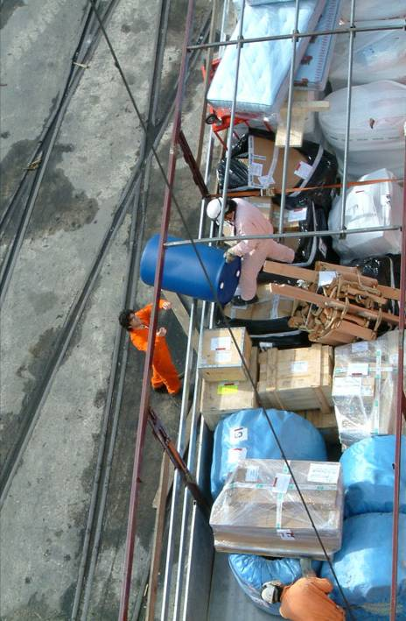
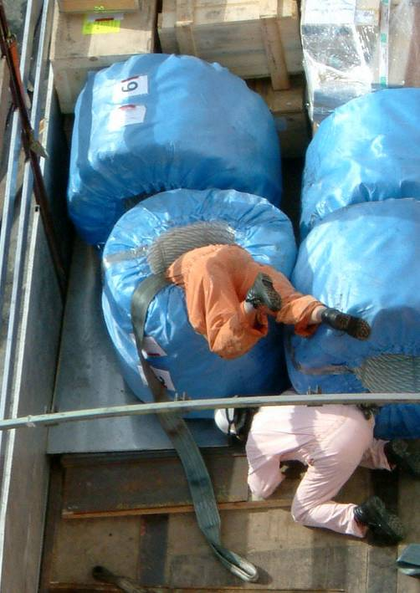
RISCHIO DA MMC
Notes:
mmc

Slide 21
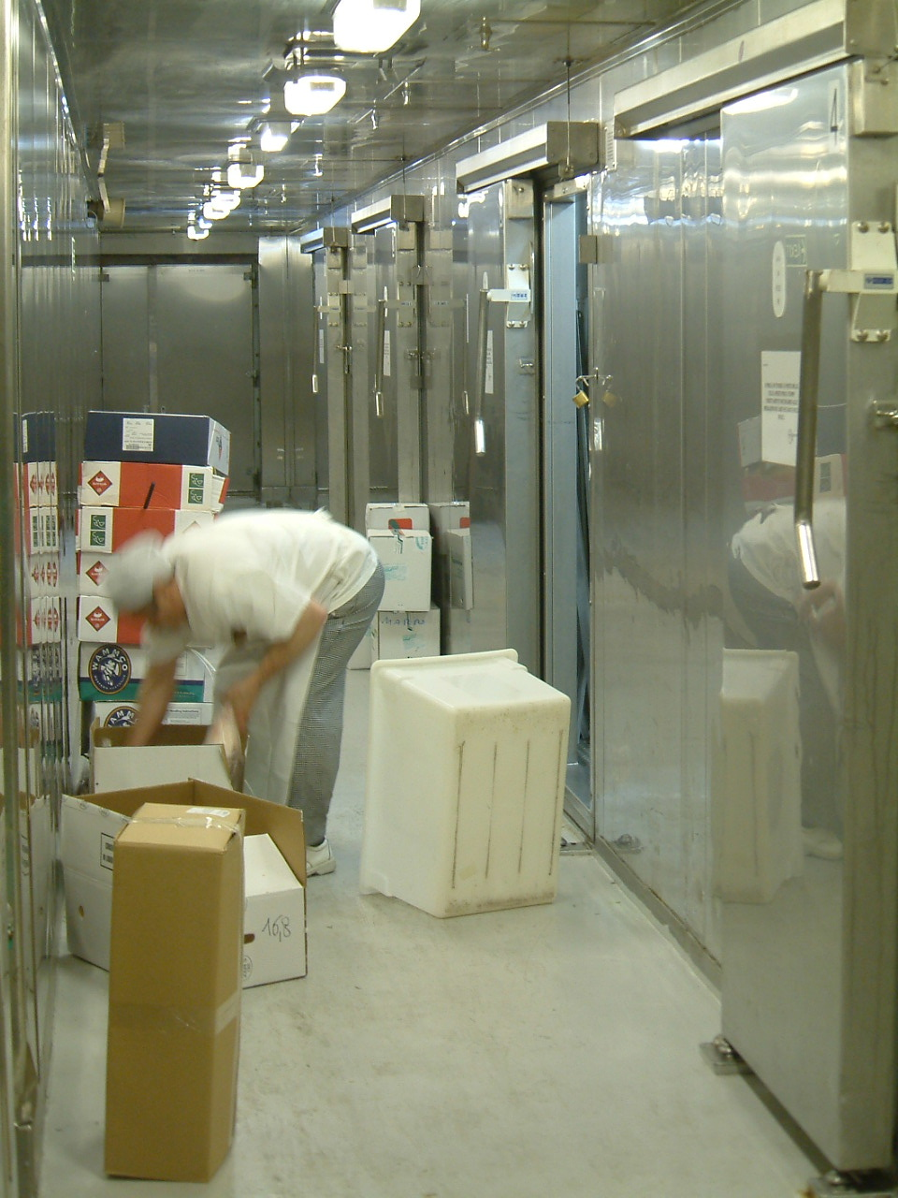
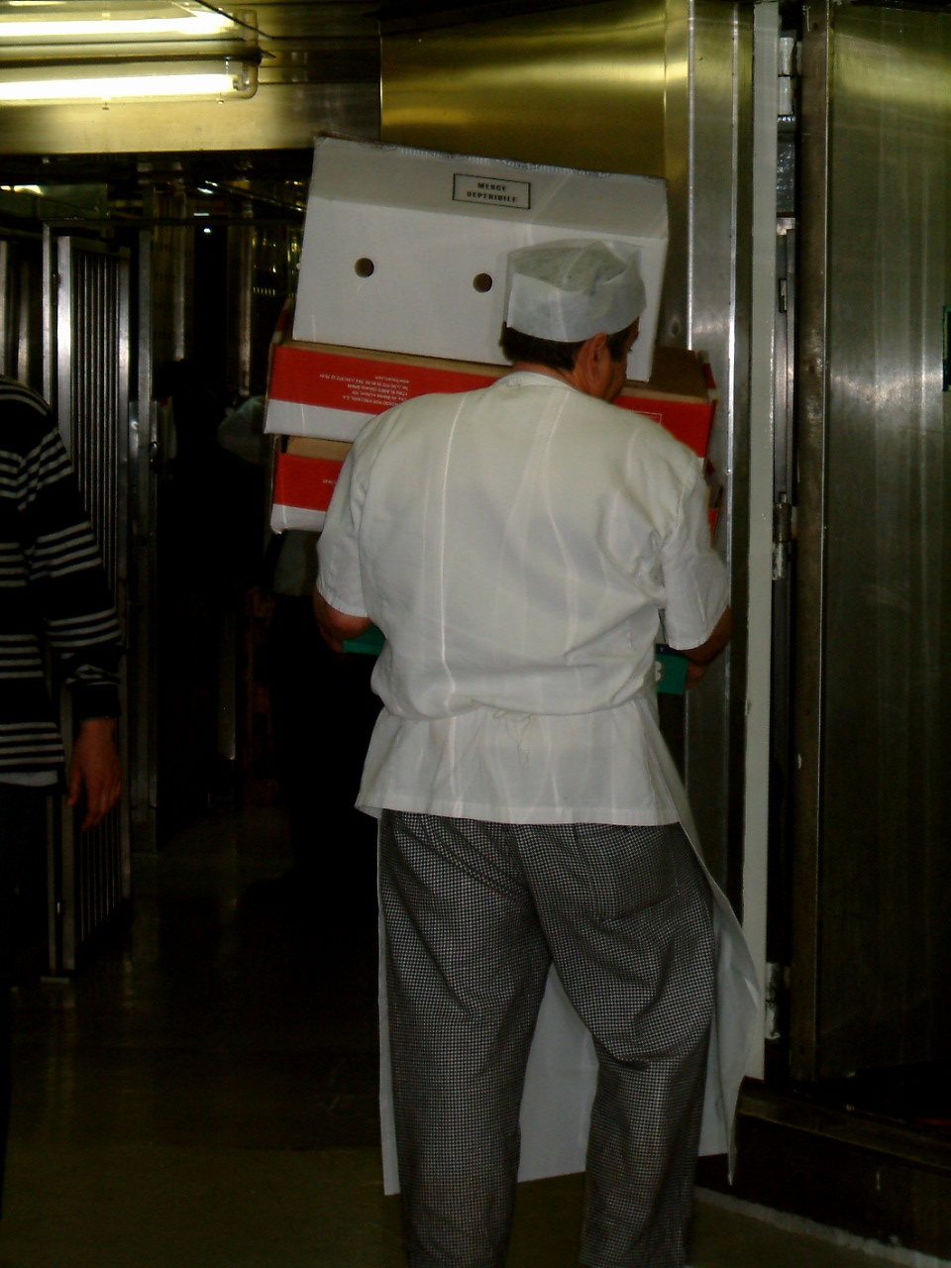
RISCHIO DA MMC

Slide 22
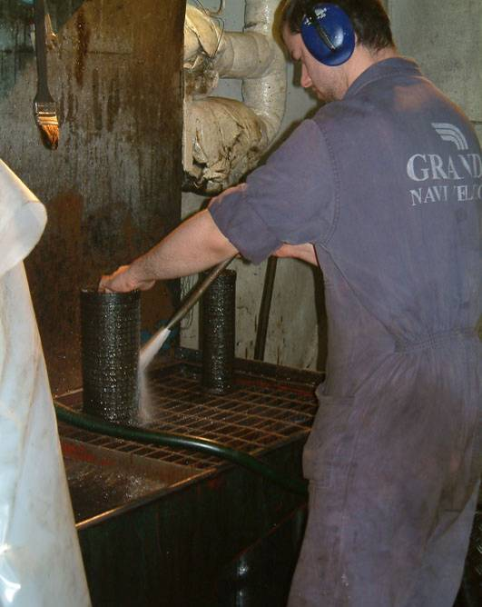
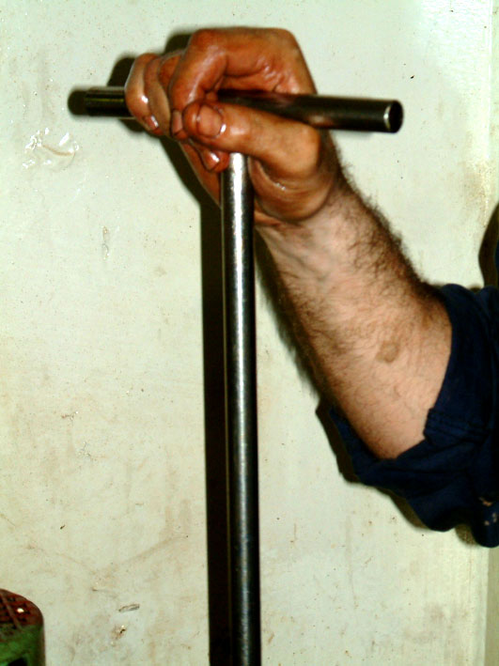
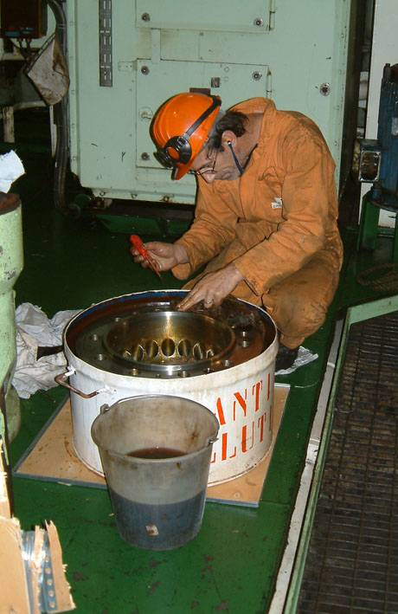
RISCHIO CHIMICO

Slide 23
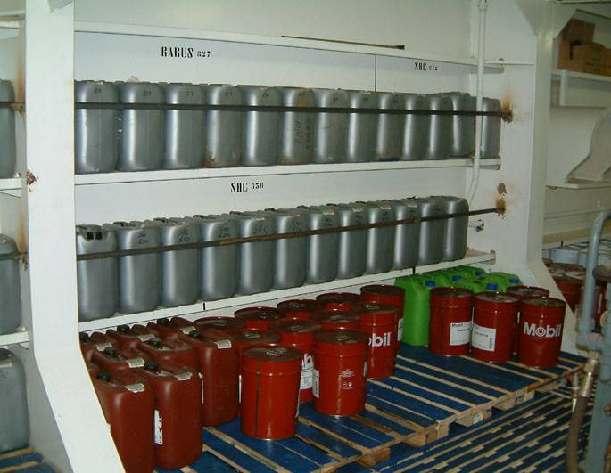
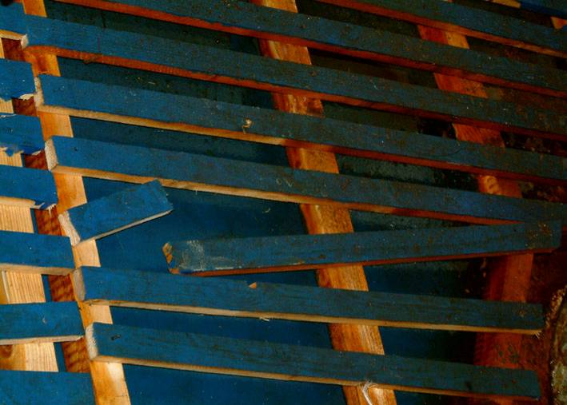
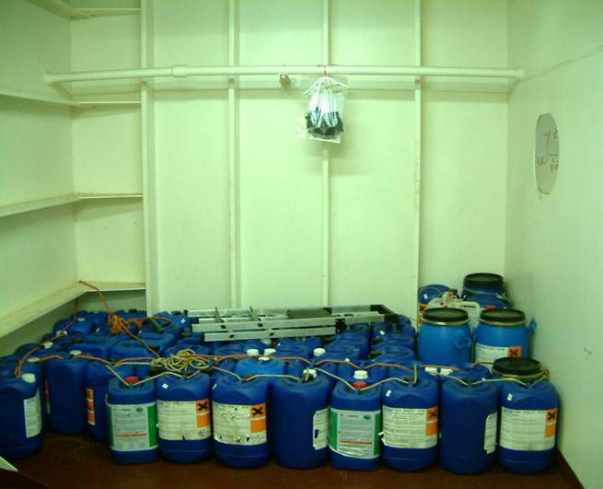
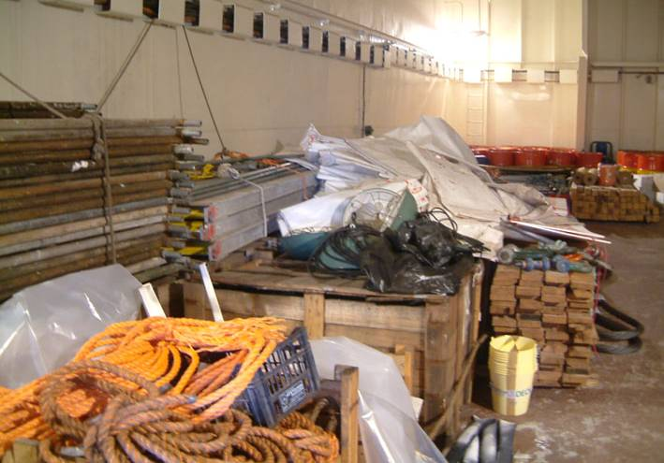
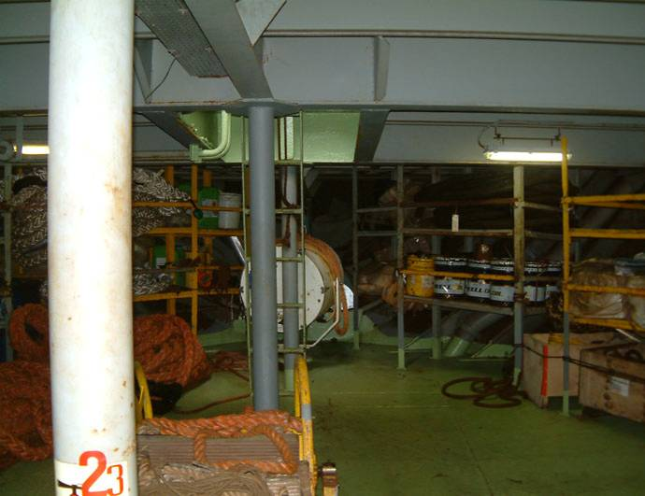
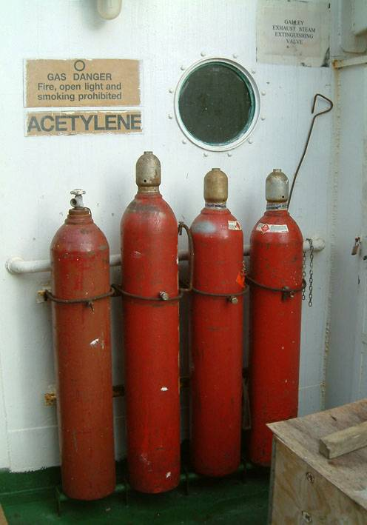
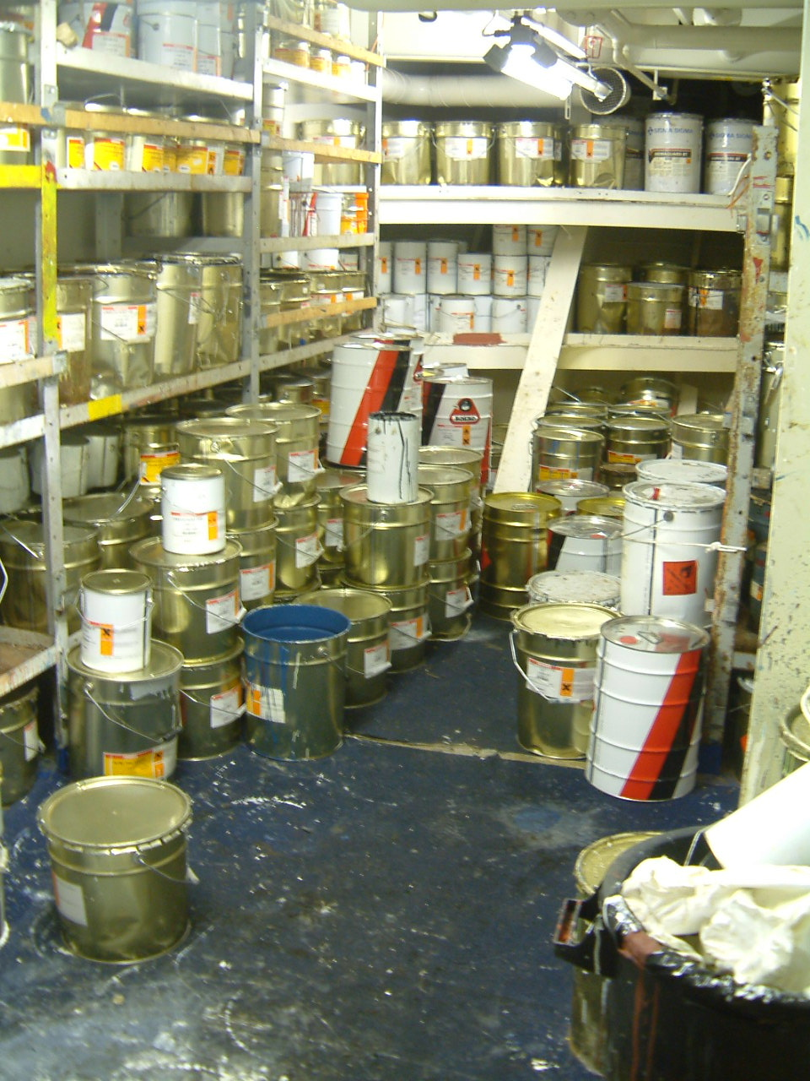
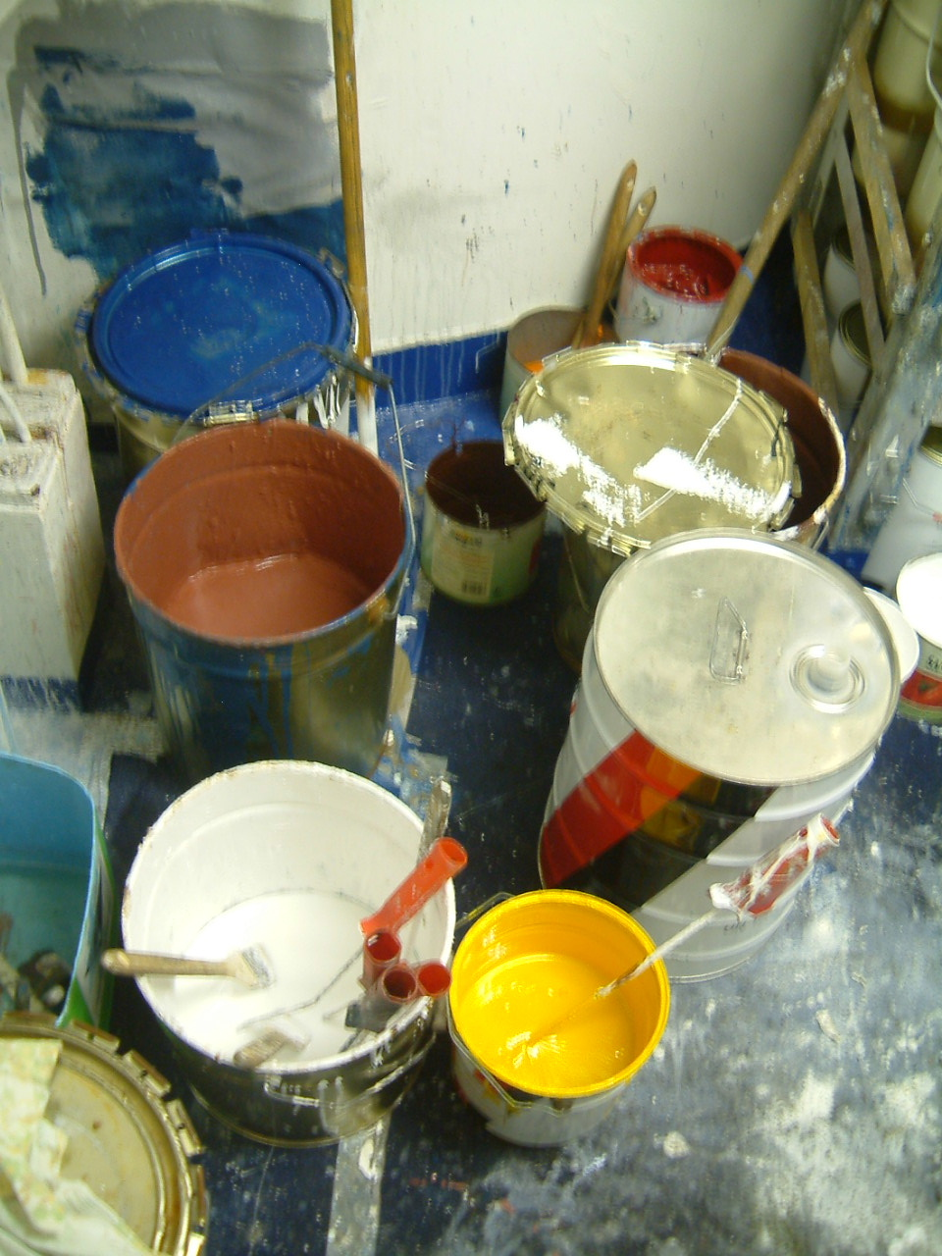
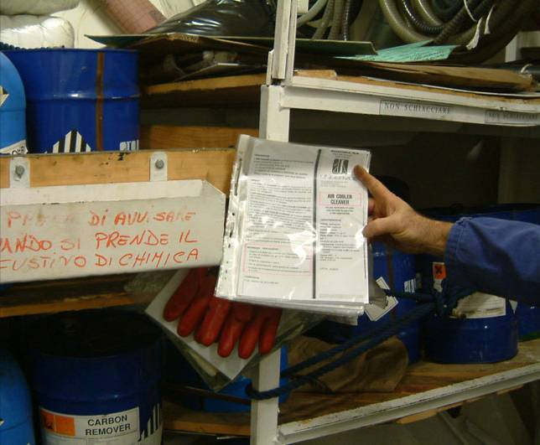
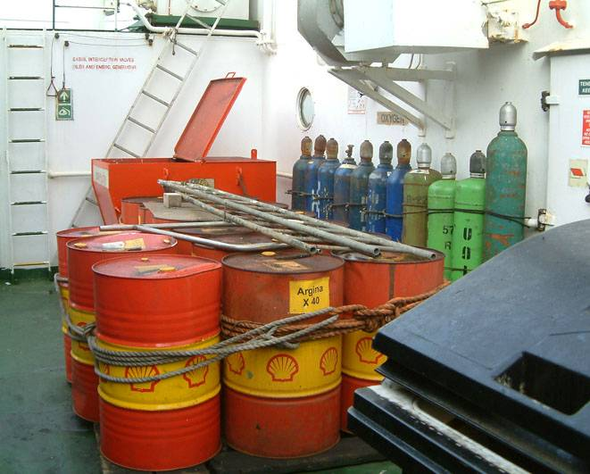

RISCHIO CHIMICO

Slide 24
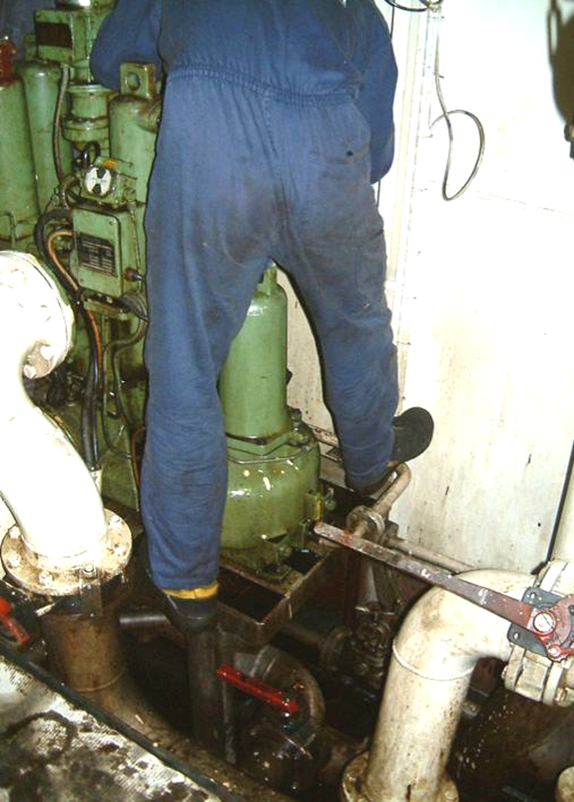
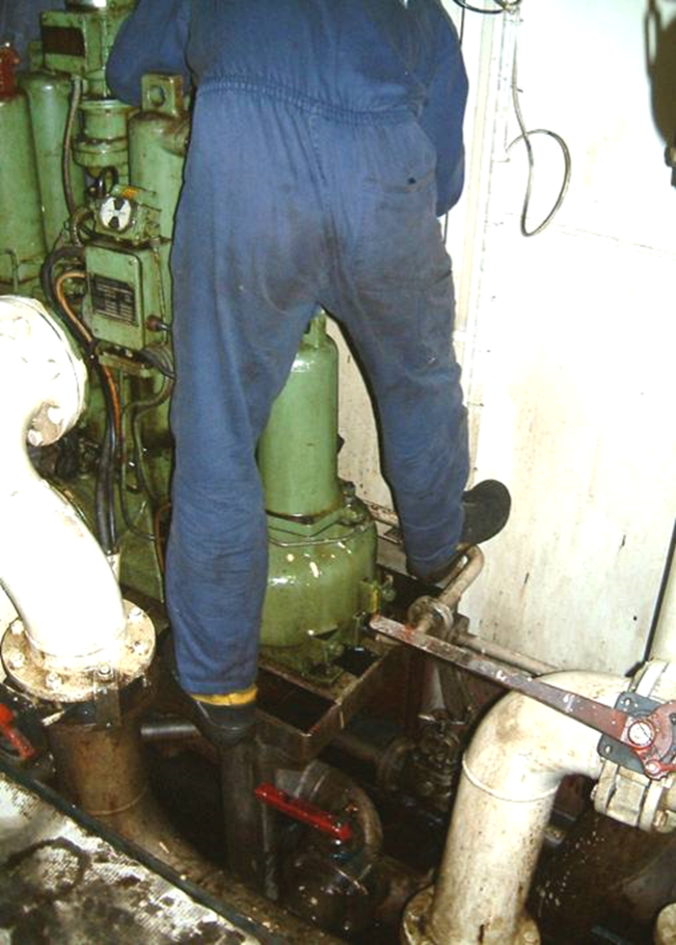
RISCHIO CHIMICO

Slide 25
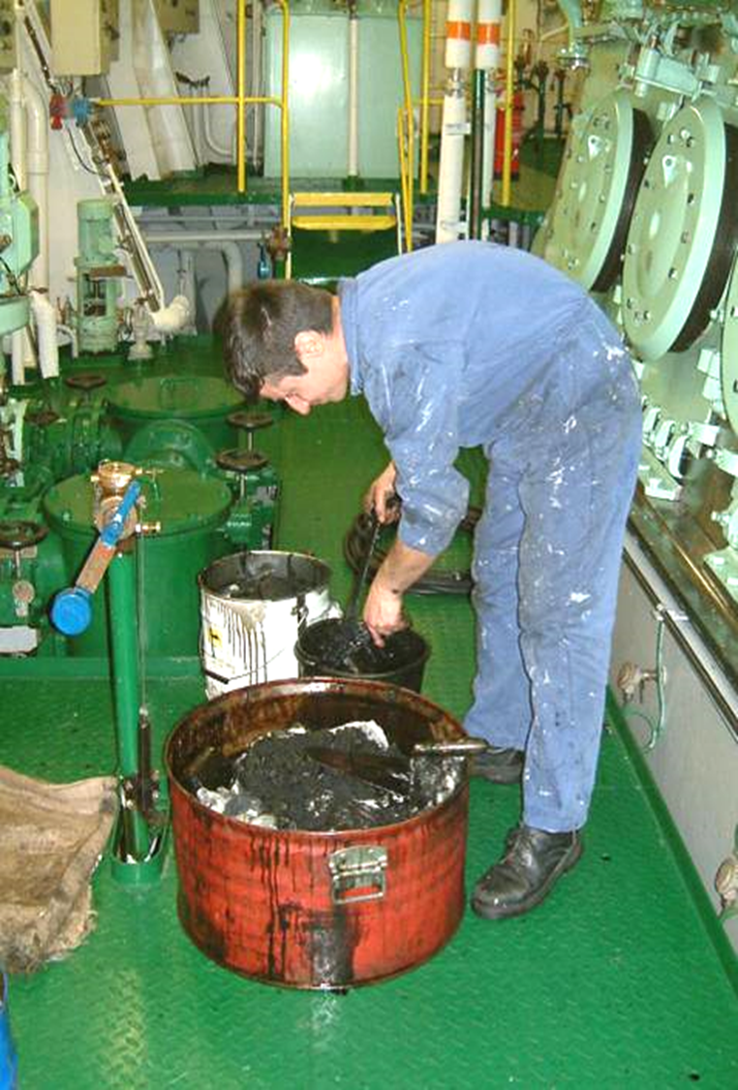

Slide 26
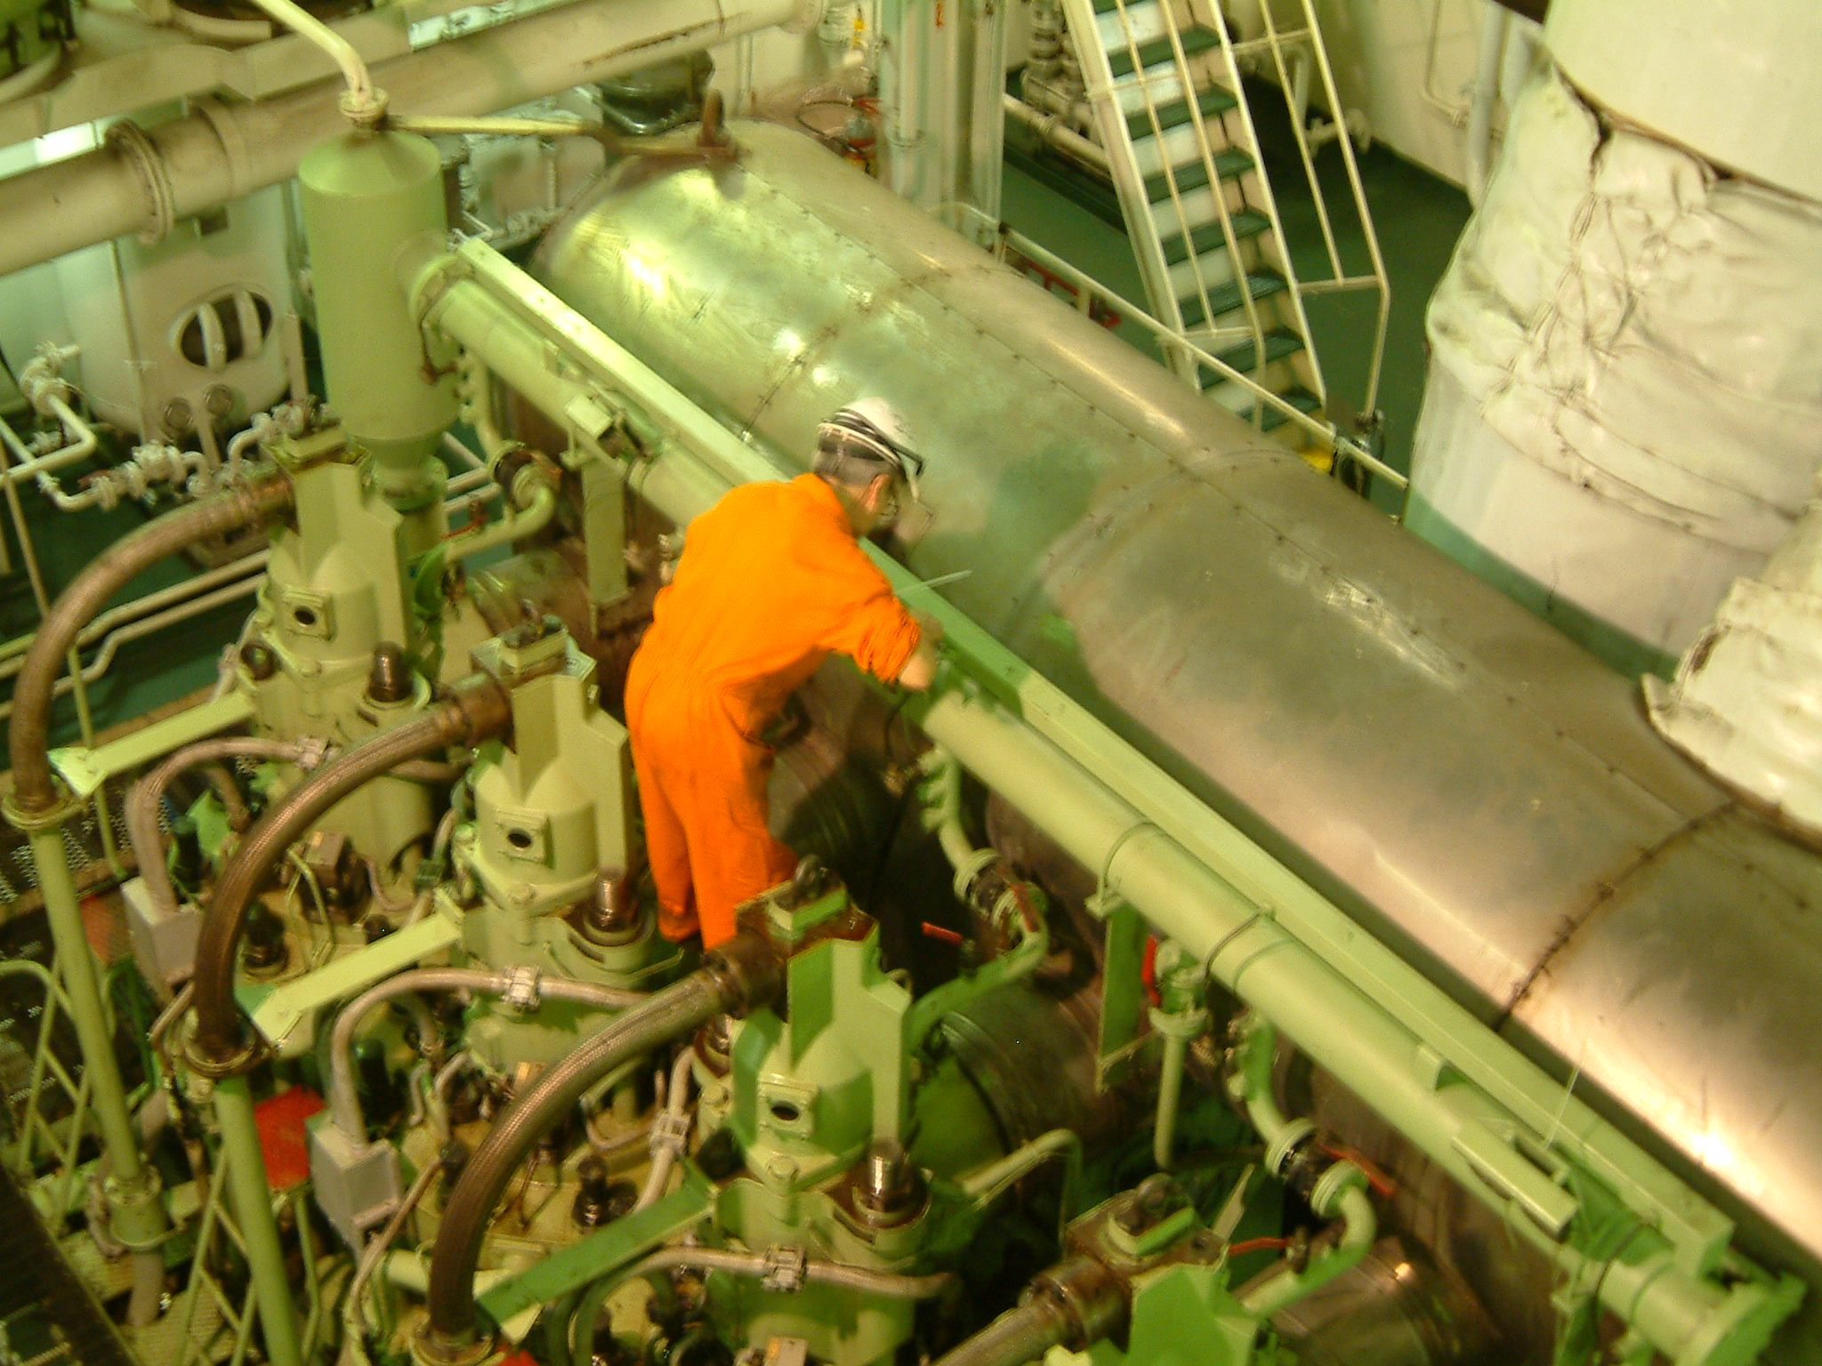
RISCHIO RUMORE
Notes:
rumore

Slide 27
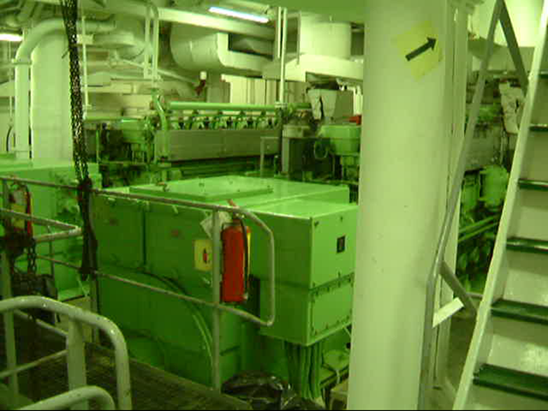

Slide 28
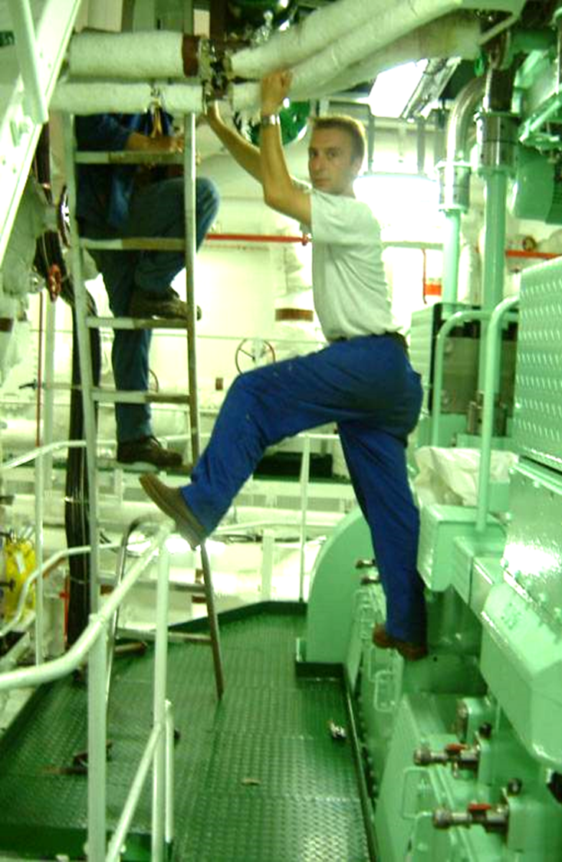
RISCHIO LEGATO ALLE POSTURE INCONGRUE
Notes:
Posture incongrue

Slide 29
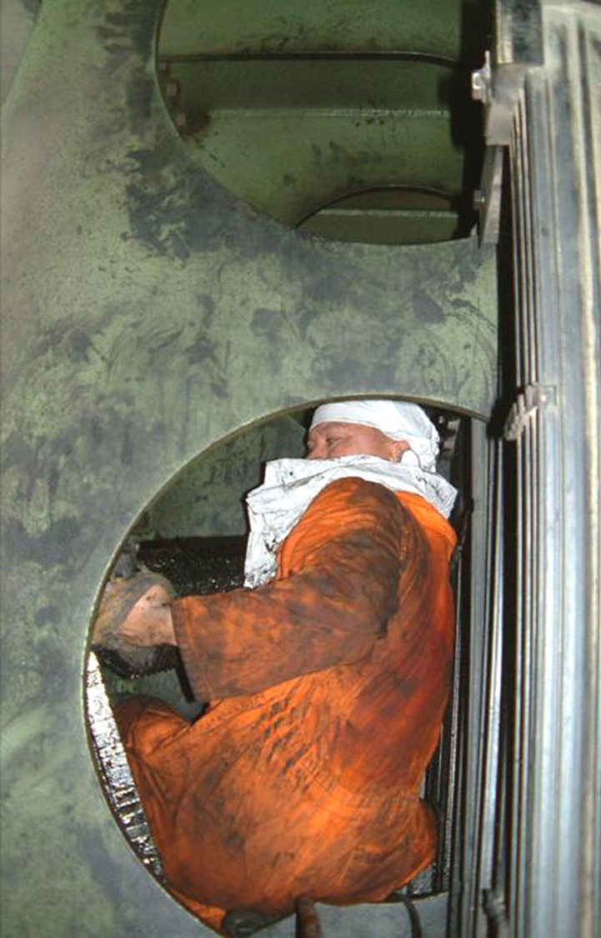
RISCHIO LEGATO AGLI SPAZI ANGUSTI

Slide 30
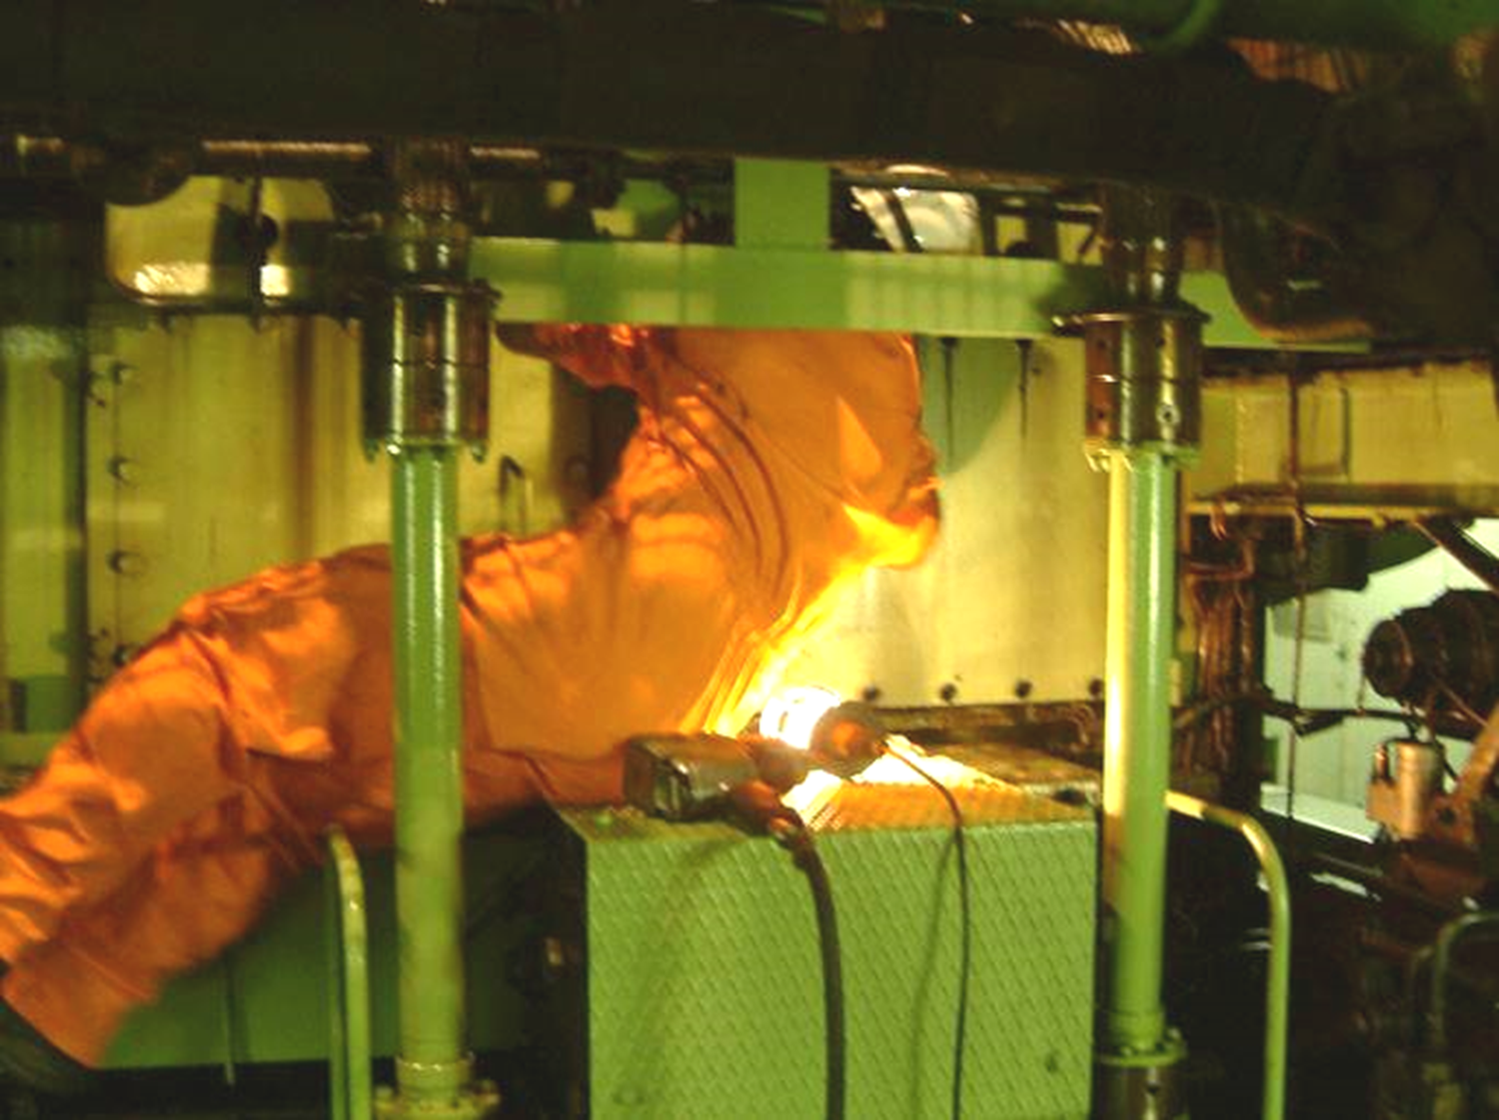
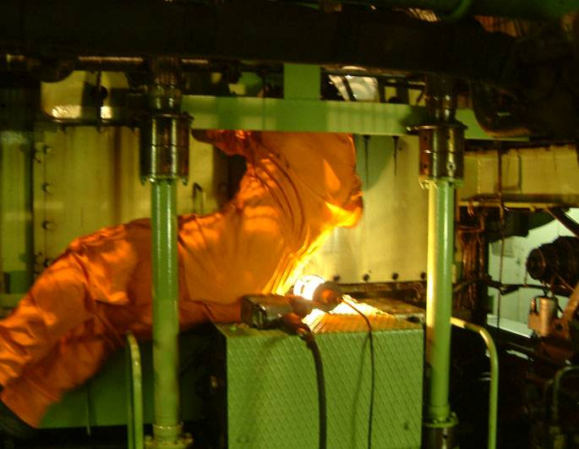
RISCHIO DA POSTURE INCONGRUE E SPAZI ANGUSTI

Slide 31
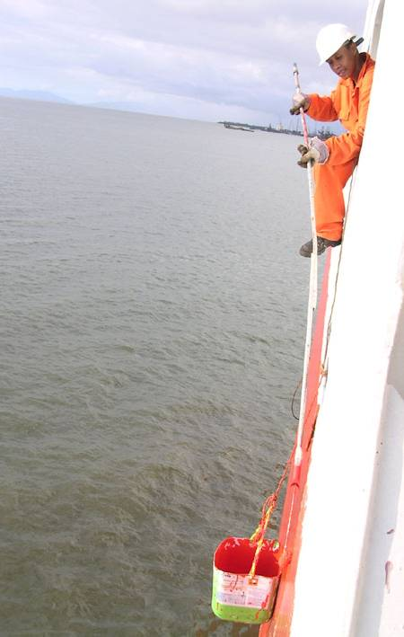
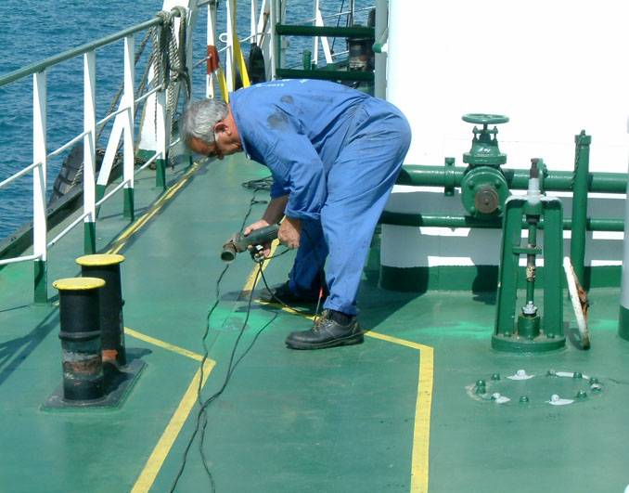
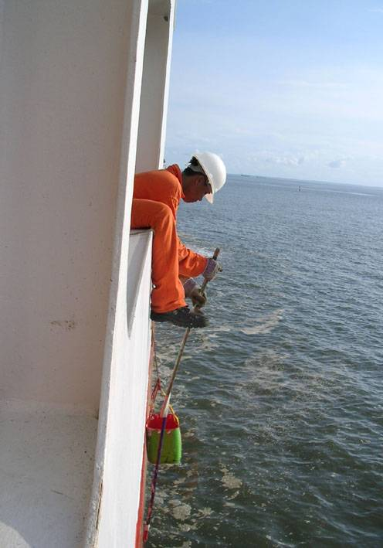
POSTURE INCONGRUE

Slide 32
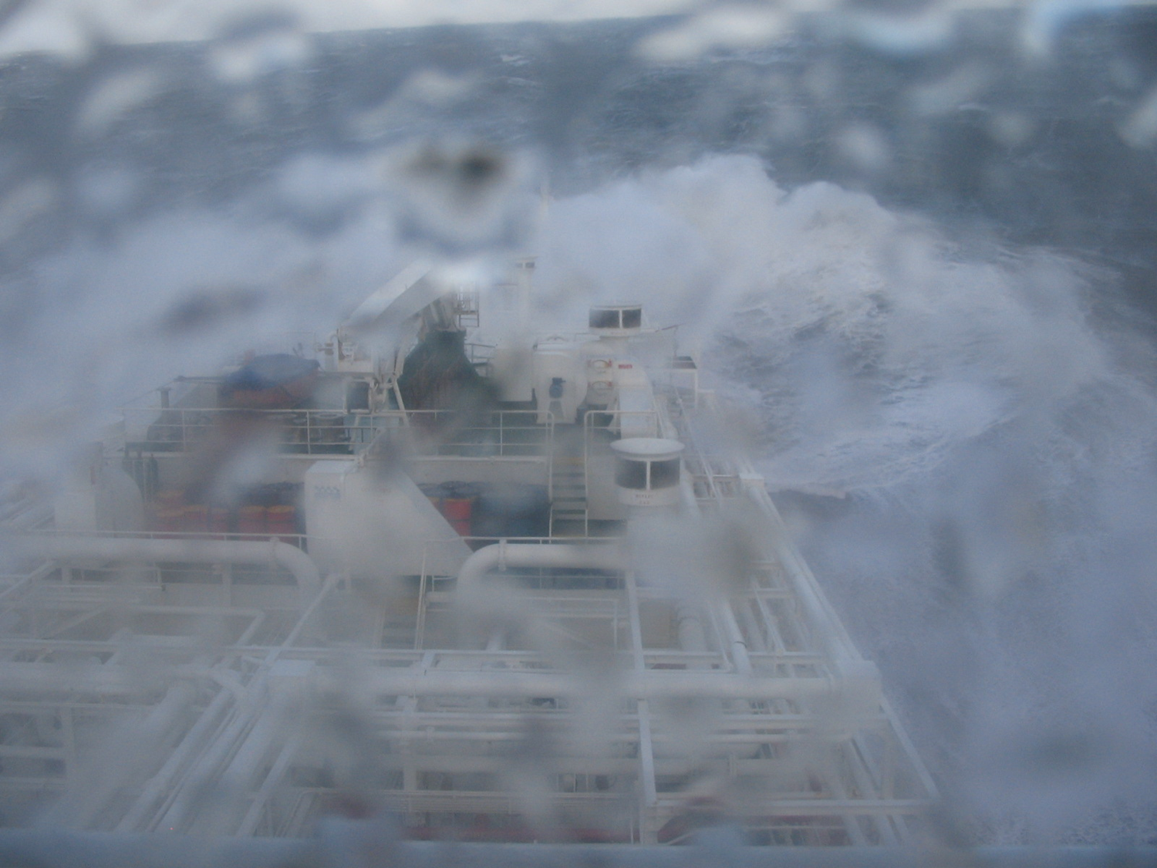
RISCHIO LEGATO ALLE VIBRAZIONI
Notes:
vibrazioni

Slide 33
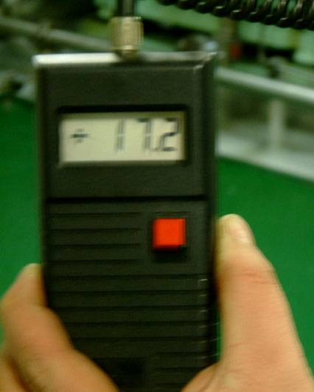
Rischio da microclima

Slide 34
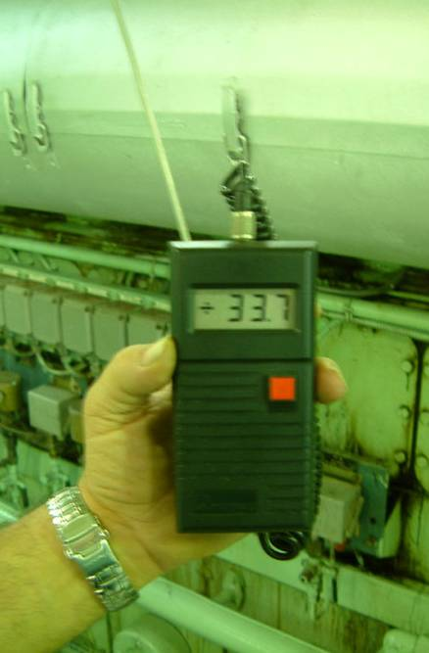
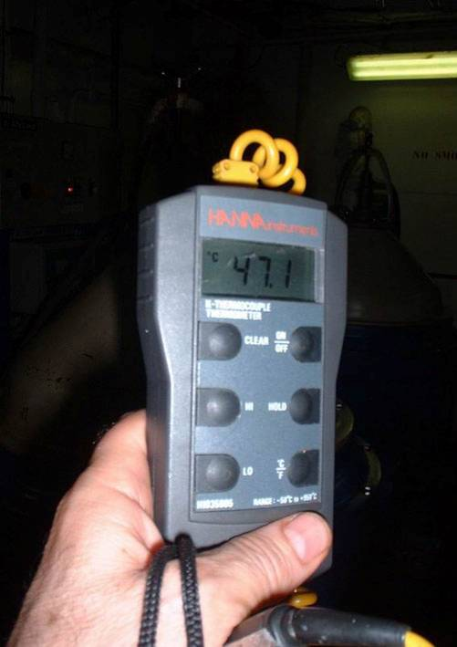
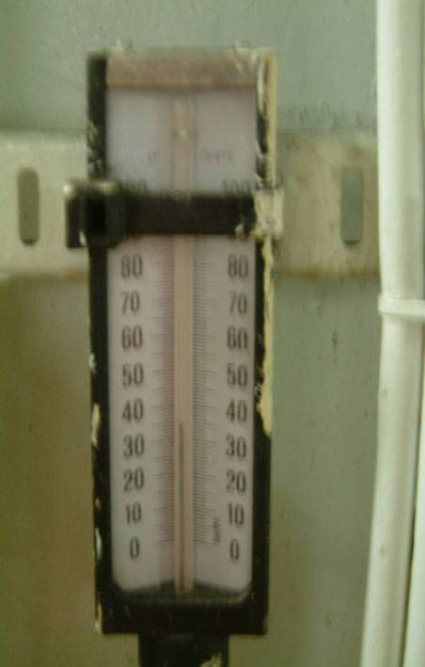
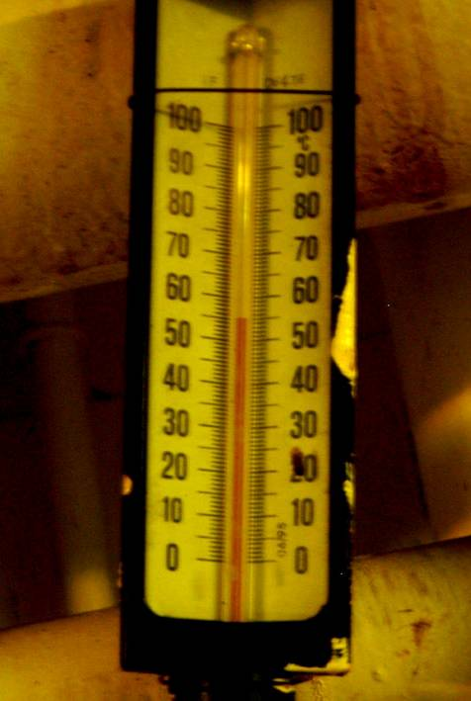

Slide 35
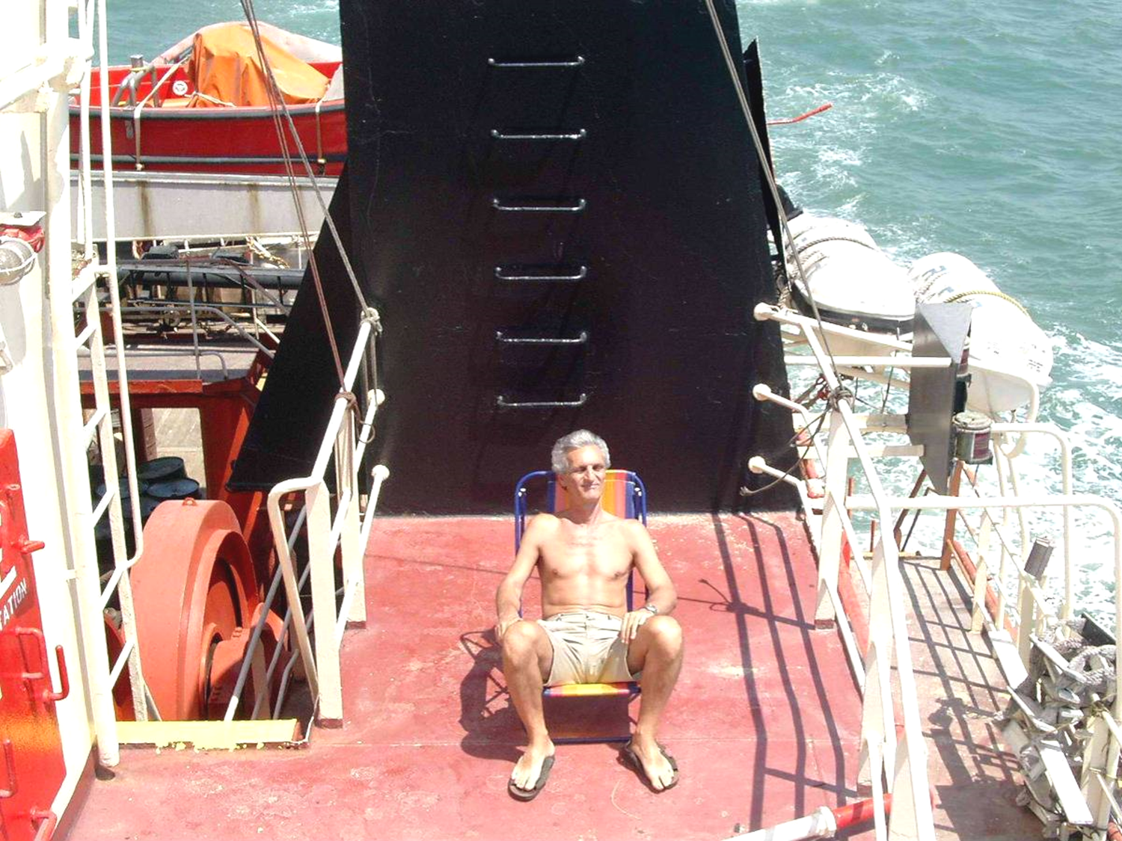
Valutare anche il Rischio «RIPOSO»
Notes:
Tempo Libero

Slide 36
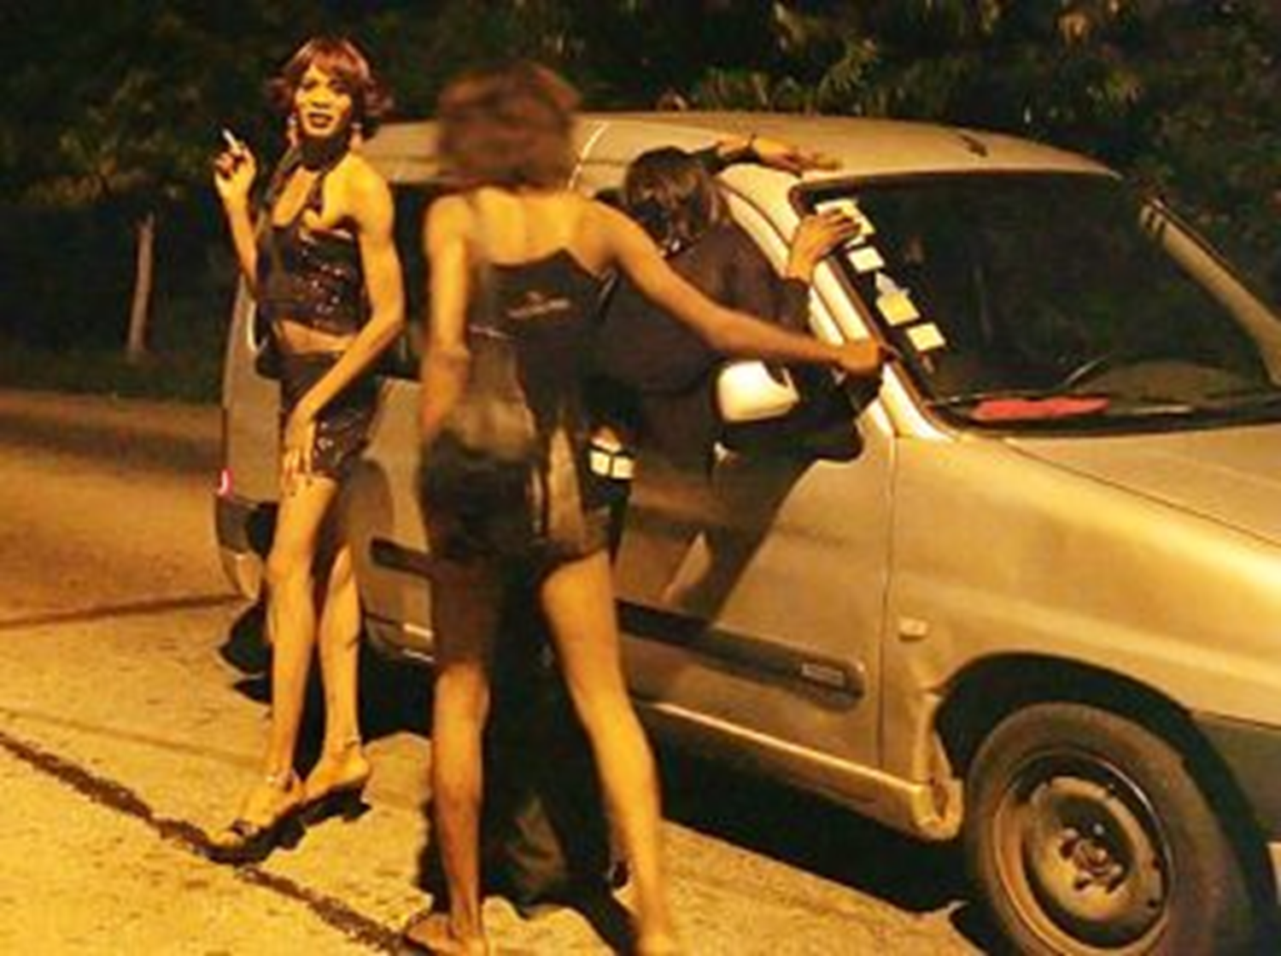
… il RISCHIO … “BIOLOGICO”
Notes:
Rischio biologico

Slide 37
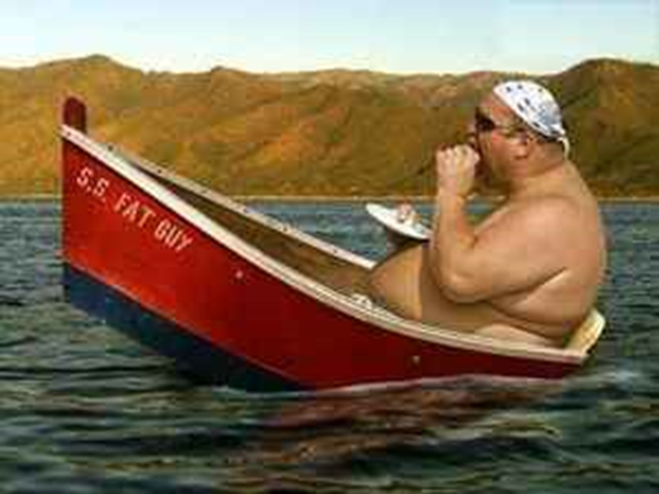
IL RISCHIO LEGATO ALL’ALIMENTAZIONE

Slide 38

RISCHIO LEGATO ALLA PIRATERIA

Slide 39

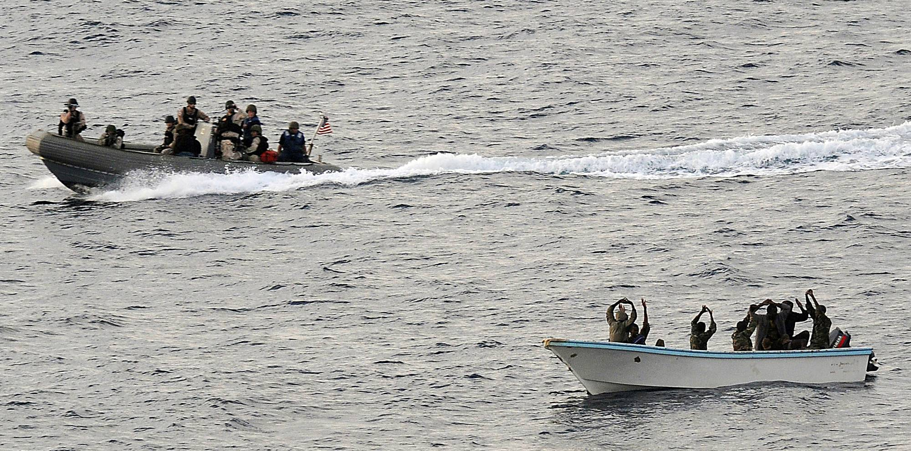
… PIRATI

Slide 40
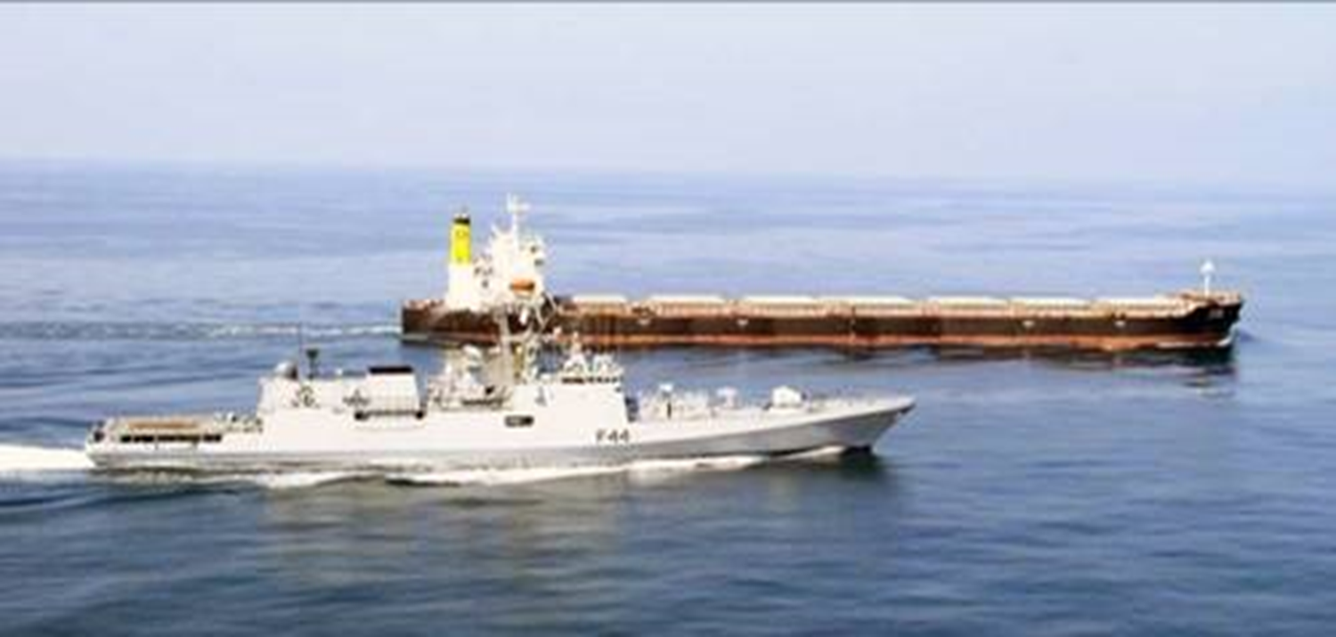

Slide 41
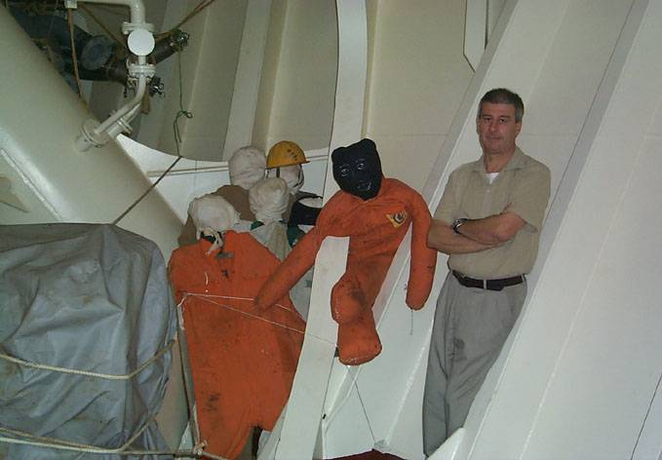
…e contromisure di alcuni comandanti

Slide 42
Sopralluoghi
271 -ESECUZIONE DI DUE SOPRALLUOGHI
ALL’ ANNO SU TUTTE LE NAVI…….
E non sempre è una cosa semplice !!!

Slide 43
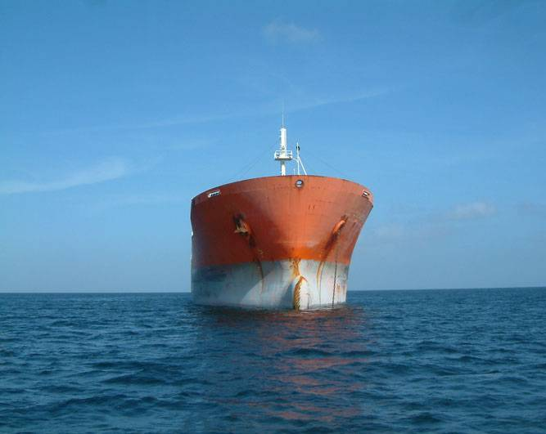
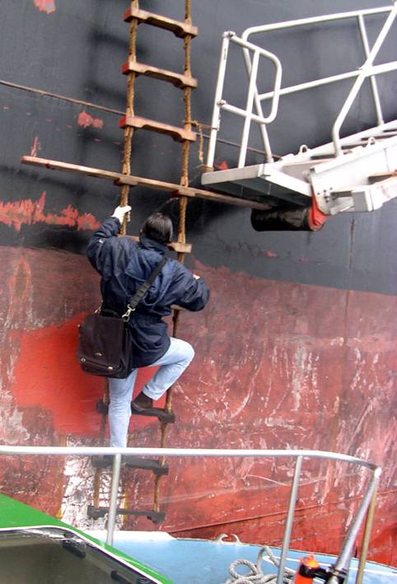
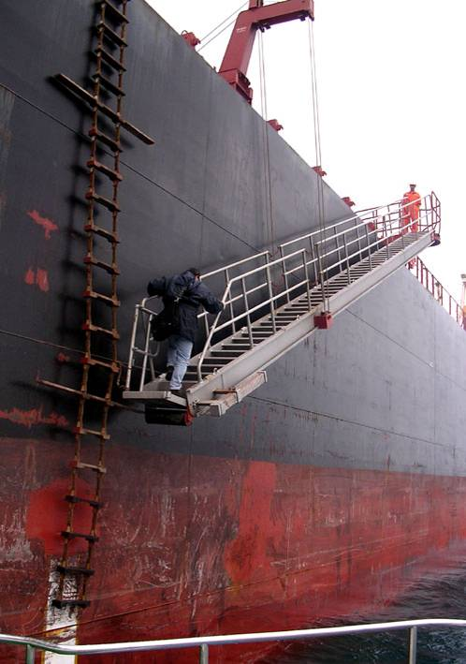

Slide 44
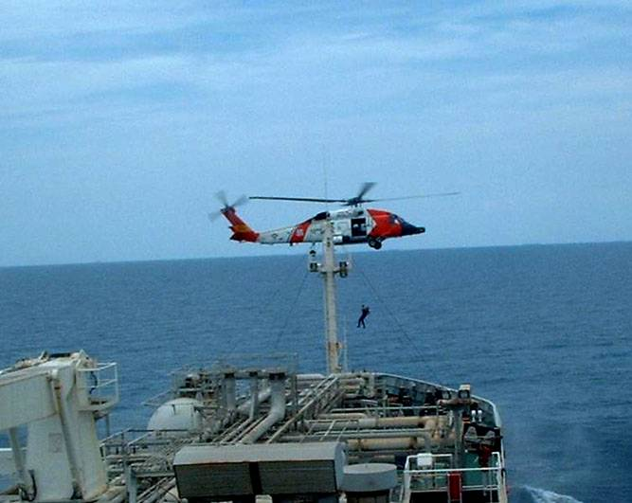
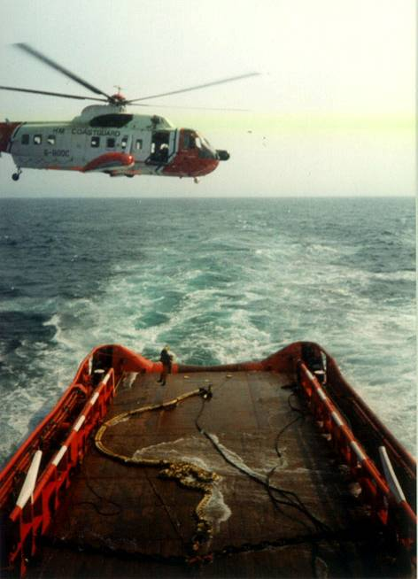

Slide 45
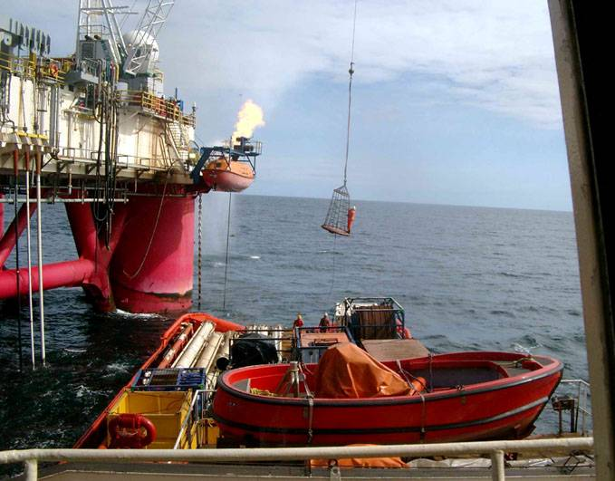

Slide 46
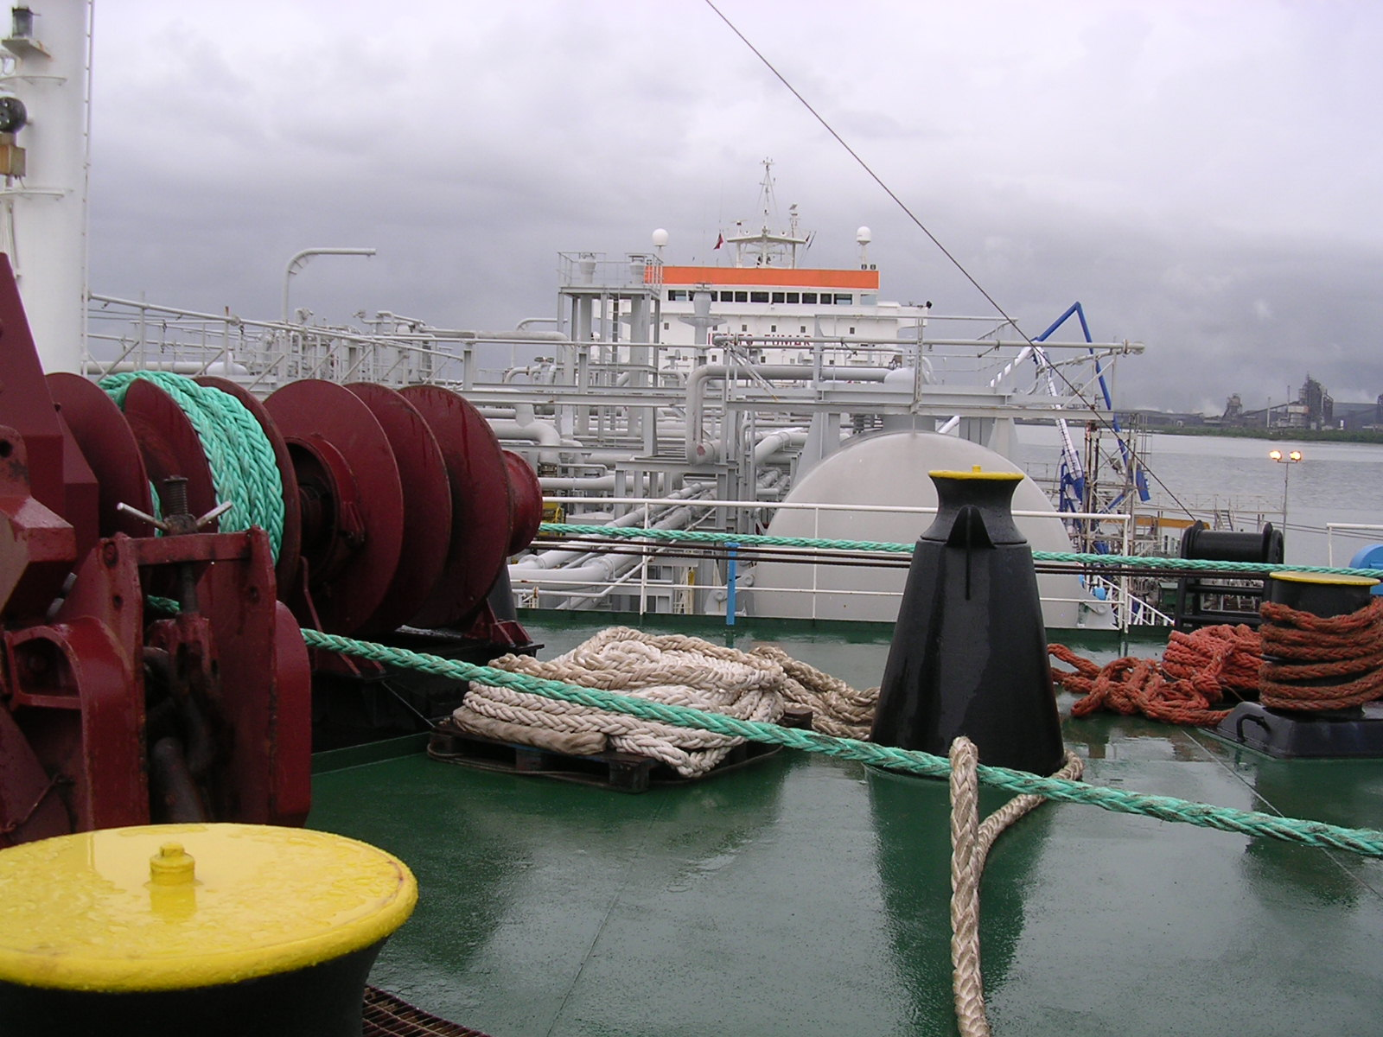

Slide 47
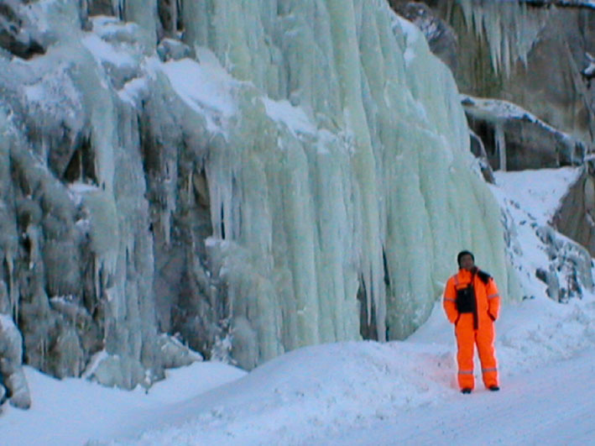

Slide 48
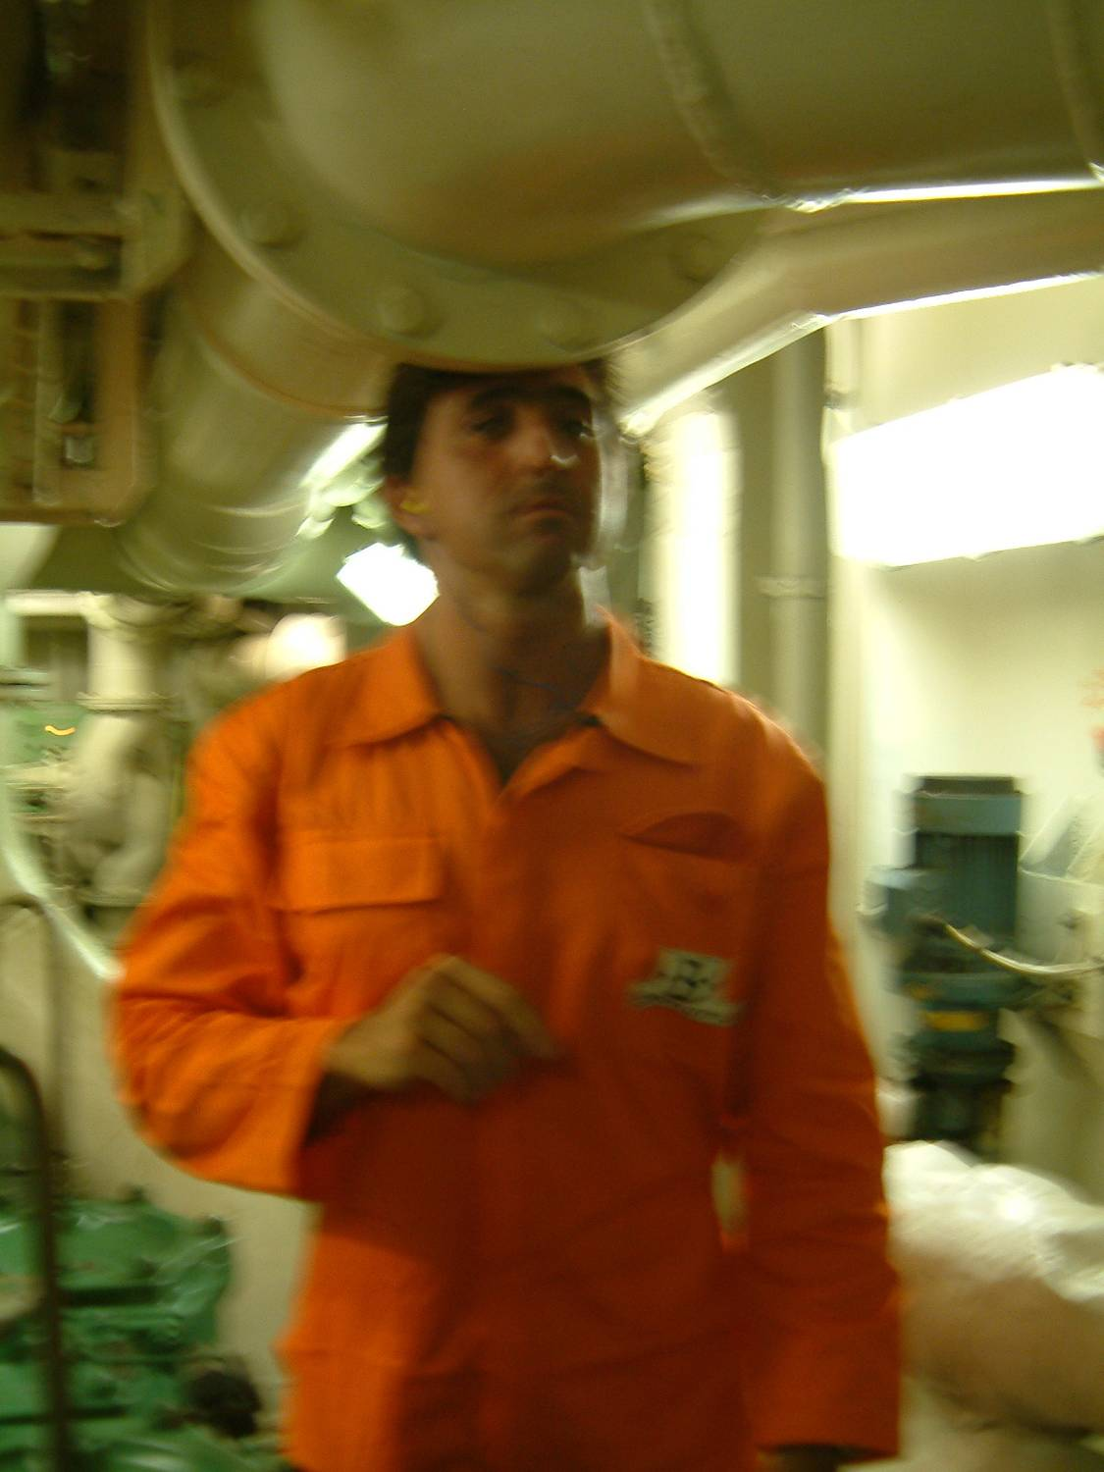


Slide 49


Slide 50
Consulenza tecnica
SCHEDE DI SICUREZZA DEI PRODOTTI CHIMICI
PRESA VISIONE PERIODICAMENTE DELLE SCHEDE DI SICUREZZA DEI PRODOTTI CHIMICI UTILIZZATI A BORDO

Slide 51


Slide 52
Informazione e formazione
fornisce informazioni ai lavoratori marittimi sul significato degli accertamenti sanitari cui sono sottoposti e, nel caso di esposizione ad agenti con effetti a lungo termine, sulla necessità di sottoporsi ad accertamenti sanitari anche dopo la cessazione dell'attività che comporta l'esposizione a tali agenti. Fornisce altresì' a richiesta informazioni analoghe al rappresentante alla sicurezza dell'ambiente di lavoro;
attività obbligatoria
Collaborazione alle attività di formazione ed informazione sui rischi specifici
attività non obbligatoria

Slide 53
Consulenza tecnica
DPI
COLLABORAZIONE ALLA SCELTA DEI DISPOSITIVI DI PROTEZIONE INDIVIDUALE
Per es.
Scarpe antinfortunistiche
Guanti
Mascherine di protezione

Slide 54
Collaborazione del MC nell’attività di Consulenza tecnica
UFFICIO TECNICO AZIENDALE
RSPP NAVI
CONSULENTI ESTERNI

Slide 55
Dunque un’ attività molto complessa che necessita di molte risorse e molto tempo.
Per farsi un’idea nel solo 2014…

Slide 56
Accessi a bordo
Nel 2014 da gennaio a dicembre sono stati effettuati dalle mie equipe circa :
500 accessi a bordo delle navi Costa

Slide 57



Slide 58

GRAZIE DELL’ATTENZIONE

